Slide 1
NOMBRE
DE LA
INSTITUCIÓN

Slide 2
PRINCIPALES FUNCIONES DEL MINISTERIO DE DESARROLLO SOCIAL
Ejercer la rectoría sectorial en materia de desarrollo social.
Aprobar y publicar las normas y procedimientos para la prestación y el acceso a los programas sociales del MIDES.
Promover el acceso equitativo a la población vulnerable a los programas sociales.
Manejar en forma estratégica la asignación de los recursos públicos destinados a planes, programas y proyectos que buscan reducir la pobreza, inequidad, exclusión, y vulnerabilidad social.

Slide 3
PRINCIPALES OBJETIVOS DEL MINISTERIO DE DESARROLLO SOCIAL
Mejorar el nivel de bienestar de las personas y grupos sociales vulnerables, que sufren de exclusión y viven en situación de pobreza y pobreza extrema.
Coordinar, articular y trabajar en alianza con otras instituciones públicas, privadas y de la sociedad civil.
Generar oportunidades y capacidades que le permita a la población mejorar sus vidas en forma positiva y duradera.
Proteger y promover a las personas y grupos más rezagados y vulnerables.

Slide 4
1
PARTE GENERAL
EJECUCIÓN PRESUPUESTARIA

Slide 5
1
Porcentaje de ejecución:
CIFRAS GENERALES DEL PRESUPUESTO AL PRIMER CUATRIMESTRE 2023
21.44 %
Q. 1,728,141,000.00
Q. 370,518,023.27
Q. 1,357,622,976.73
Presupuesto vigente total:
Presupuesto ejecutado (utilizado):
Saldo:

Slide 6
¿EN QUÉ UTILIZA EL DINERO EL MINISTERIO DE DESARROLLO SOCIAL?
El dinero se utiliza en la adquisición de diferentes bienes o servicios y en transferencias que son necesarias para cumplir con las finalidades de la institución.
Para mostrar de forma ordenada a la población en qué se utiliza el dinero, el gasto del sector público se muestra por grupos de gasto.
El gasto se divide
en 10 grupos

Slide 7
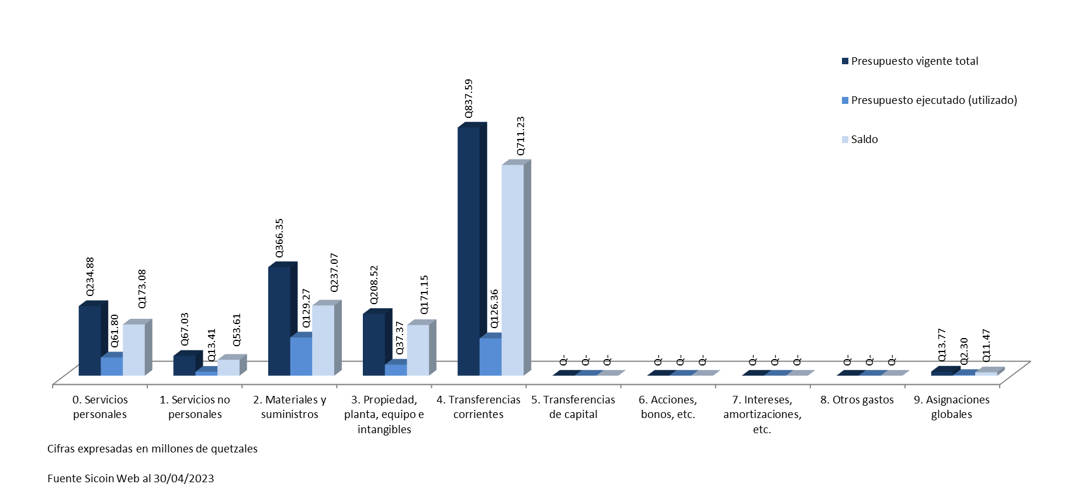
EJECUCIÓN PRESUPUESTARIA POR GRUPO DE GASTO AL PRIMER CUATRIMESTRE 2023

Slide 8
¿CUÁL ES LA IMPORTANCIA DEL PAGO DE SERVIDORES PÚBLICOS?
El dinero utilizado en el pago de servidores públicos (grupo 0), aunque se clasifica como un gasto de funcionamiento, en realidad, constituye el medio para prestar servicios o entregar bienes a la población beneficiaria, y con ello, satisfacer las necesidades sociales; a través de la contratación de facilitadores sociales, técnicos, y personal administrativo que brinda los servicios de medición de corresponsabilidades, supervisión de servicios, y atención a la población.
Durante el periodo reportado, el Ministerio de Desarrollo Social atendió y dio cobertura a más de medio millón de guatemaltecos

Slide 9
PAGO DE SALARIOS A SERVIDORES PÚBLICOS A LA FECHA
Presupuesto vigente total para el pago de servidores públicos
Q. 234,883,395.00
Presupuesto utilizado al primer cuatrimestre 2023 para el pago de servidores públicos
Q. 61,801,475.31
Saldo para el pago de servidores públicos
Q. 173,081,919.69
Este rubro constituye el 13.59 % del total del presupuesto del Ministerio de Desarrollo Social

Slide 10
¿EN QUÉ INVIERTE MINISTERIO DE DESARROLLO SOCIAL?
El Ministerio de Desarrollo Social invierte en construcciones, mobiliario y equipo para dotaciones en centros educativos y de salud, así como equipo para dotaciones a personas en situación de pobreza, pobreza extrema o vulnerabilidad, mobiliario y equipo de oficina, entre otros, que sirven para producir bienes y servicios para la población.
La inversión se divide principalmente en construcciones y adquisición de mobiliario y equipo.
La inversión se divide principalmente en construcciones y adquisición de mobiliario y equipo.

Slide 11
¿EN QUÉ INVIERTE MINISTERIO DE DESARROLLO SOCIAL?
Presupuesto vigente total para la inversión
Q. 208,517,325.00
Presupuesto utilizado al primer cuatrimestre 2023 para la inversión
Q. 37,367,459.51
Saldo para la inversión
Q. 171,149,865.49
Este rubro constituye el 12.07 % del total del presupuesto del Ministerio de Desarrollo Social.

Slide 12
¿QUÉ FINALIDADES ATIENDE MINISTERIO DE DESARROLLO SOCIAL?
Los recursos públicos se utilizan con fines específicos para el cumplimiento de los objetivos sociales y económicos del Estado que impactan directamente en la población.
Cada entidad atiende y prioriza las finalidades que le corresponden de conformidad con la ley. En el caso del Ministerio de Desarrollo Social, destina su presupuesto principalmente a la ejecución de los programas sociales a su cargo.
La principal finalidad que se atiende es Protección Social con un 53.40 % del presupuesto total del Ministerio de Desarrollo Social.

Slide 13
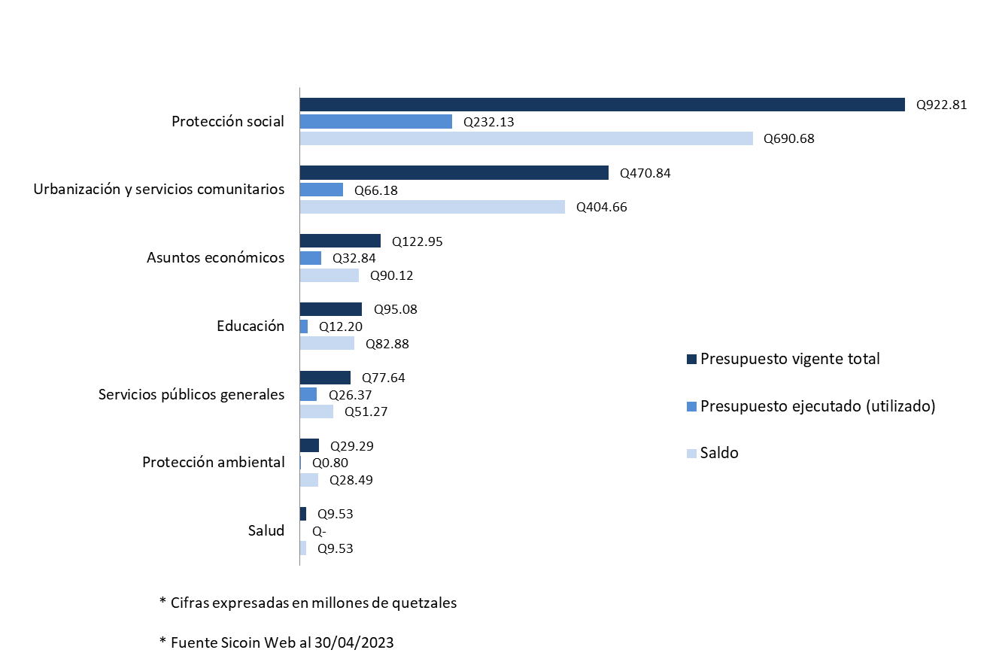
EJECUCIÓN PRESUPUESTARIA POR FINALIDAD AL PRIMER CUATRIMESTRE 2023

Slide 14
2
RESULTADOS ESPECÍFICOS
PRINCIPALES AVANCES Y RESULTADOS

Slide 15
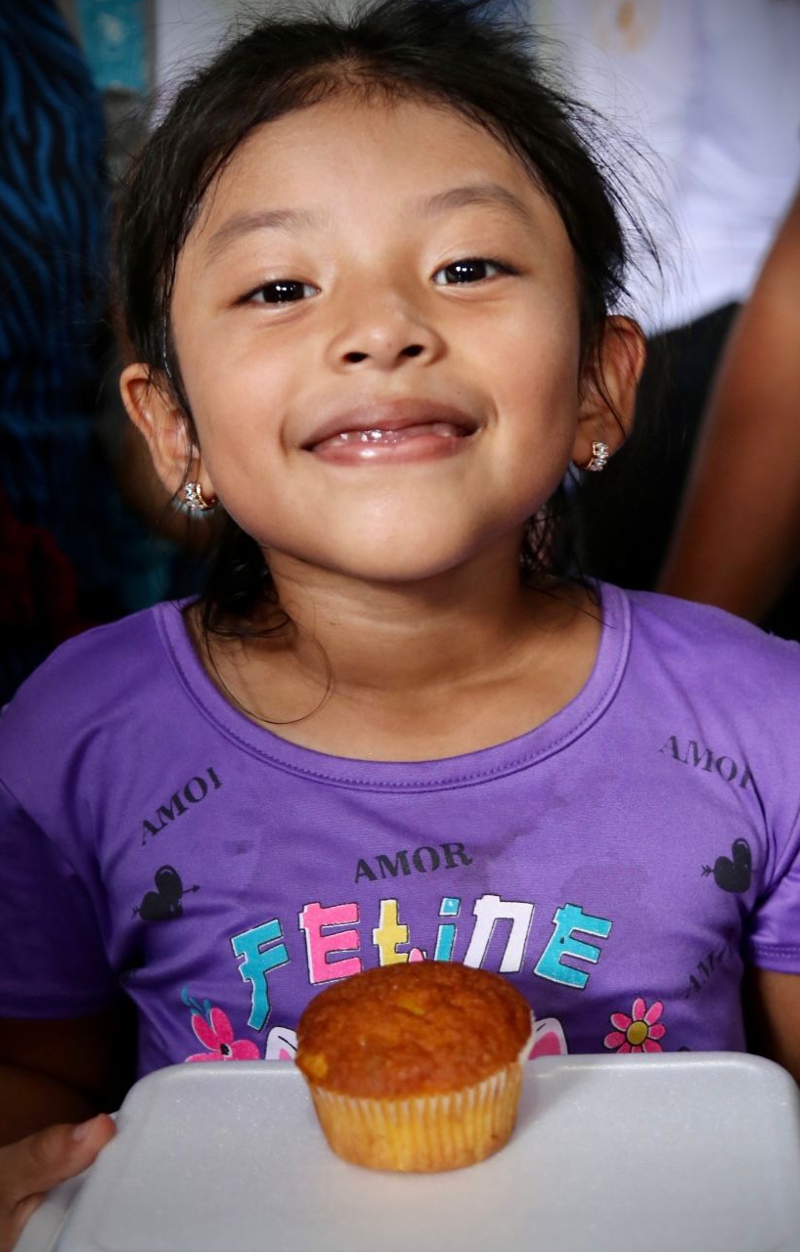
3,020,370 raciones de alimentos entregadas a personas en condiciones de vulnerabilidad
Aspectos presupuestarios
Presupuesto vigente: Q. 141,124,827.00
Presupuesto ejecutado (utilizado): Q. 61,451,253.99
Fuente de financiamiento: 11 y 21
Aspectos de planificación estatal
Programa: COMEDOR SOCIAL
Meta: 5,637,416 raciones
Ubicación geográfica: 18 departamentos (75 comedores)
Plazo de ejecución: Enero-Diciembre

Slide 16
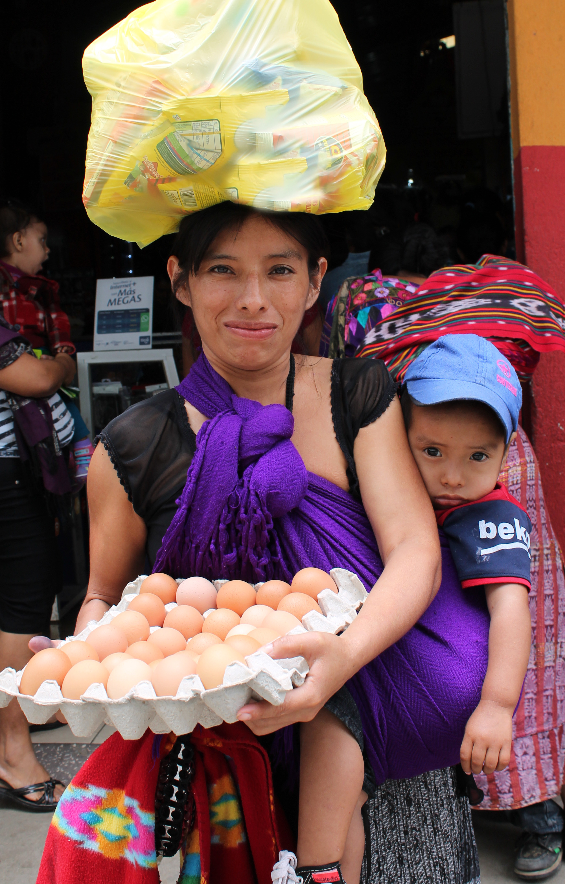
50,000 transferencias monetarias condicionadas para alimentos entregadas a familias que viven en pobreza y pobreza extrema
Aspectos presupuestarios
Presupuesto vigente: Q. 63,431,320.00
Presupuesto ejecutado (utilizado): Q. 15,283,022.53
Fuente de financiamiento: 11 y 21
Aspectos de planificación estatal
Programa: BOLSA SOCIAL
Meta: 202,400 TMCA
Población beneficiada: 25,000 familias
Ubicación geográfica: 17 municipios del depto. De Guatemala
Plazo de ejecución: Enero-Diciembre

Slide 17
10,977 Adolescentes y Jóvenes Protagonistas que participan en actividades para el desarrollo de sus capacidades
Aspectos presupuestarios
Presupuesto vigente: Q. 22,616,760.00
Presupuesto ejecutado (utilizado): Q. 6,711,926.04
Fuente de financiamiento: 11
Aspectos de planificación estatal
Programa: JÓVENES PROTAGONISTAS
Meta: 26,000 Personas
Población beneficiada: 8,977 personas
Ubicación geográfica: 14 departamentos
Plazo de ejecución: Enero-Diciembre

Slide 18
1,720 Becas de educación media entregadas a adolescentes y jóvenes en situación de riesgo y vulnerabilidad social
Aspectos presupuestarios
Presupuesto vigente: Q. 14,947,840.00
Presupuesto ejecutado (utilizado): Q. 4,478,394.71
Fuente de financiamiento: 11
Aspectos de planificación estatal
Programa: BECA SOCIAL EDUCACIÓN MEDIA
Meta: 5,700 Becas
Población beneficiada: 4,300 personas
Ubicación geográfica: 22 departamentos
Plazo de ejecución: Enero-Diciembre

Slide 19
189,328 Transferencias monetarias condicionadas en salud y educación
Aspectos presupuestarios
Presupuesto vigente: Q. 411,474,498.00
Presupuesto ejecutado (utilizado): Q. 92,488,987.40
Fuente de financiamiento: 11 y 21
Aspectos de planificación estatal
Programa: BONO SOCIAL
Meta: Un millón de aportes
Población beneficiada: 72,003 familias
Ubicación geográfica: 21 departamentos
Plazo de ejecución: Enero-Diciembre

Slide 20
378 Transferencias monetarias condicionadas entregadas a niñas y adolescentes embarazadas o madres de 14 o menos años de edad, victimas de violencia sexual judicializadas que cumplen con sus controles de salud
Aspectos presupuestarios
Presupuesto vigente: Q. 1,500,000.00
Presupuesto ejecutado (utilizado): Q. 567,000.00
Fuente de financiamiento: 21
Aspectos de planificación estatal
Programa: VIDA
Meta: 1,000 aportes
Población beneficiada: 140 personas
Ubicación geográfica: 16 departamentos
Plazo de ejecución: Enero-Diciembre

Slide 21
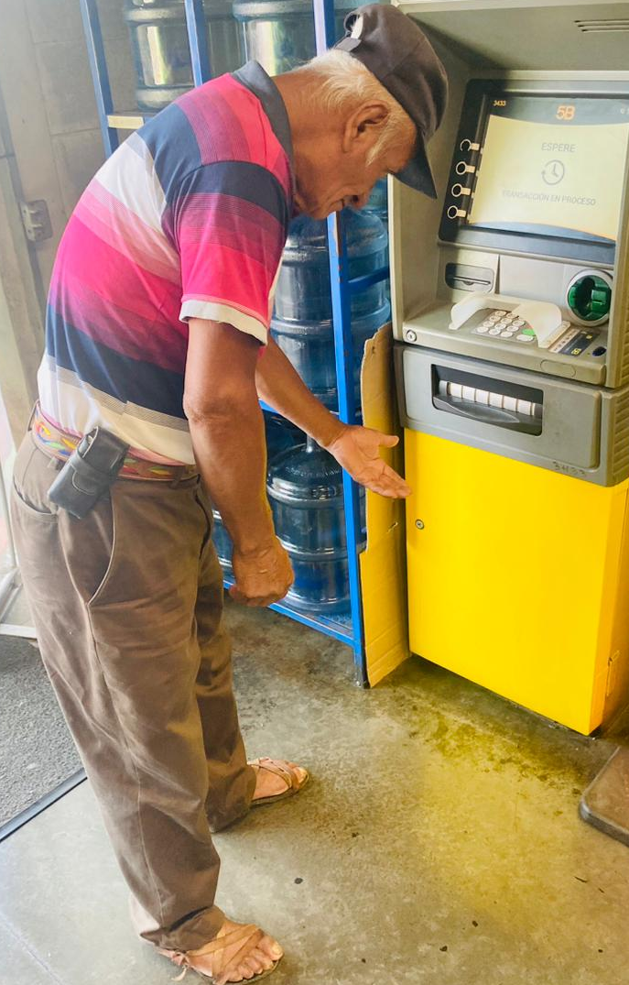
17,099 Transferencias Monetarias entregadas a personas beneficiadas por el
Programa de Desarrollo Integral
Aspectos presupuestarios
Presupuesto vigente: Q. 303,000,000.00
Presupuesto ejecutado (utilizado): Q. 17,269,990.00
Fuente de financiamiento: 11 y 12
Aspectos de planificación estatal
Programa: PROGRAMA TEMPORAL DE DESARROLLO INTEGRAL
Meta: 27,280 aportes
Población beneficiada: 17,099 personas
Ubicación geográfica: 22 departamentos
Plazo de ejecución: Enero-Diciembre

Slide 22
9 proyectos para el desarrollo social con avances en su ejecución
Aspectos presupuestarios
Presupuesto vigente: Q. 171,554,275.00
Presupuesto ejecutado (utilizado): Q. 33,935,085.76
Fuente de financiamiento: 11 y 21
Aspectos de planificación estatal
Programa: Fondo de Desarrollo Social
Meta: 46 proyectos
Plazo de ejecución: Enero-Diciembre

Slide 23
3
CONSOLIDADO LOGROS INSTITUCIONALES

Slide 24
3
CONSOLIDADO LOGROS INSTITUCIONALES
Se entregaron 189,328 transferencias monetarias condicionadas en salud y educación a 72,003 personas en 21 departamentos de la República.
Se sirvieron 3,020,370 raciones de alimentos en 75 comedores sociales ubicados en 18 departamentos
Con el apoyo de Banco Mundial y UNICEF, se ha venido desarrollando el SISTEMA DE INFORMACIÓN DEL BONO SOCIAL (SIBS) que es un sistema de información que automatiza los procesos operativos del PROGRAMA BONO SOCIAL, para lo cual se proyecta iniciar con las pruebas técnicas, con el objetivo de validar dicho sistema previo a las pruebas integrales en un departamento del país.
Se benefició a 25,000 familias que viven en pobreza y pobreza extrema con 50,000 transferencias monetarias condicionadas para alimentos.

Slide 25
4
CONCLUSIONES

Slide 26
Los datos obtenidos durante el cuatrimestre reportado permiten establecer que la ejecución del presupuesto se caracterizó:
Principalmente por la operación de 75 Comedores Sociales;
Del mismo modo se benefició a 97,003 familias con Transferencias Monetarias Condicionadas en Salud, Educación y para Alimentos.

Slide 27
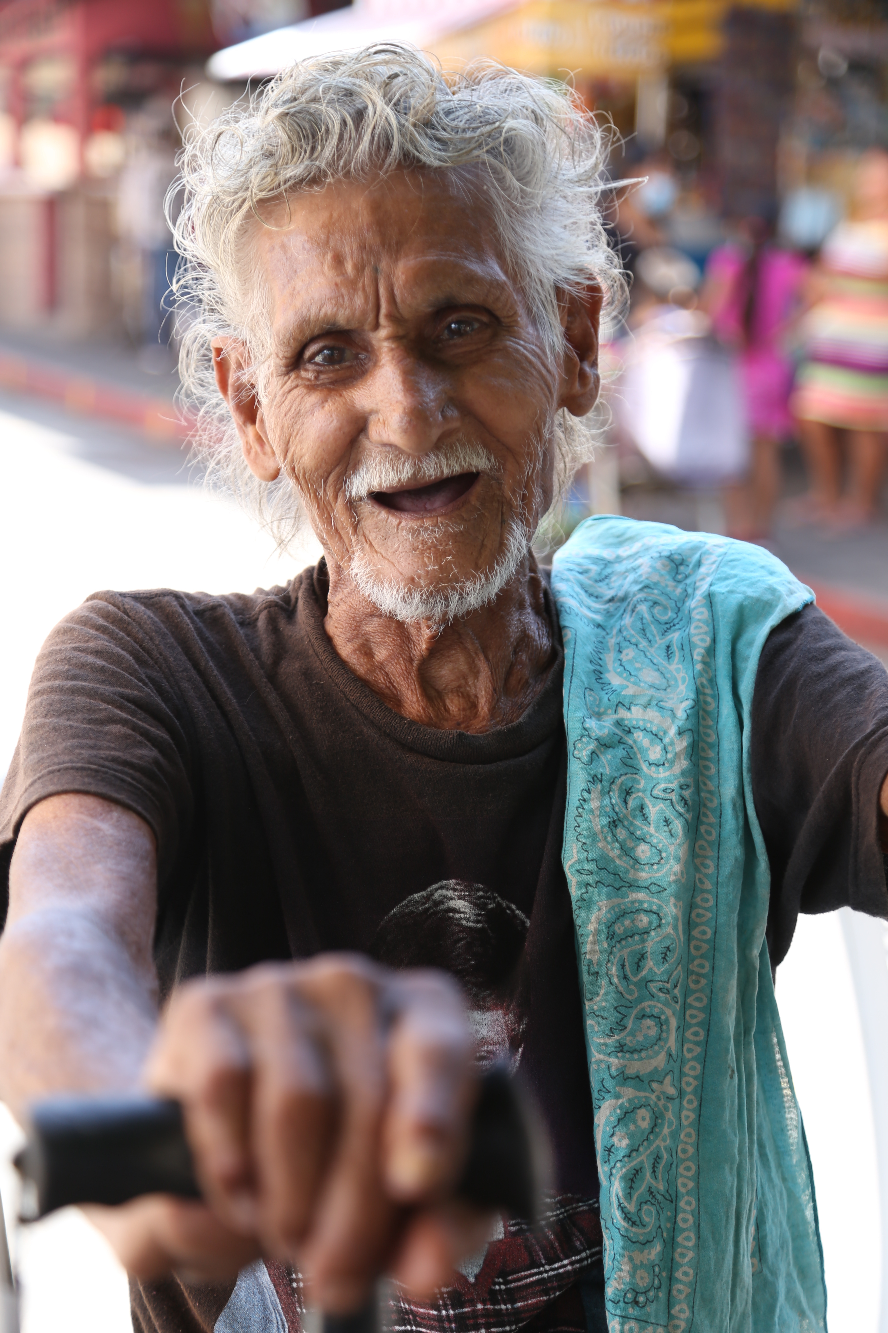
RESULTADOS OBTENIDOS
EN EL MARCO DE LA PGG
La Política General de Gobierno (PGG) es el plan de acción del Gobierno de Guatemala, en donde se plasman los objetivos estratégicos y los lineamientos de las políticas públicas.
El Ministerio de Desarrollo Social, durante el cuatrimestre reportado colaboró con el cumplimiento de la PGG mediante la Entrega de Transferencias Monetarias Condicionadas en Salud, Educación y para Alimentos a familias en situación de pobreza y vulnerabilidad; Acreditación de Becas de Educación y Empleo a adolescentes y jóvenes; y Servicio de raciones de alimentos preparados a población en situación de crisis.
Se contribuyó con los pilares de: Desarrollo Social; Economía, Competitividad y Prosperidad.

Slide 28
DESAFÍOS INSTITUCIONALES ESPERADOS PARA 2023
Los principales desafíos del Ministerio de Desarrollo Social en cuanto al uso de los recursos públicos y el cumplimiento de los planes nacionales son:
El presupuesto disponible para dar continuidad al servicio de alimentación gratuita durante todo el período 2023 en los Comedores Sociales. Así como para ampliar la cobertura del programa.
Debido a que para el presente ejercicio fiscal se utilizará otra institución bancaria para el acreditamiento de las Transferencias Monetarias Condicionadas 2023, fue necesario identificar economías presupuestarias en los renglones de funcionamiento propios y de otros programas sociales para poder pagar la comisión bancaria que el banco cobrará por el servicio bancario de administración y acreditamiento de las Transferencias Monetarias Condicionadas para los Usuarios del Programa Social, Beca Social Educación Media. Adicionalmente la adaptación de los nuevos procesos de la nueva institución bancaria para la generación y traslado de las planillas de acreditamiento dificulto el proceso de generación de las planillas de acreditamiento.

Slide 29
NOMBRE
DE LA
INSTITUCIÓN

